Slide 1
Sensibilización
Protocolo de Riesgos Psicosociales
| 2023

Slide 2

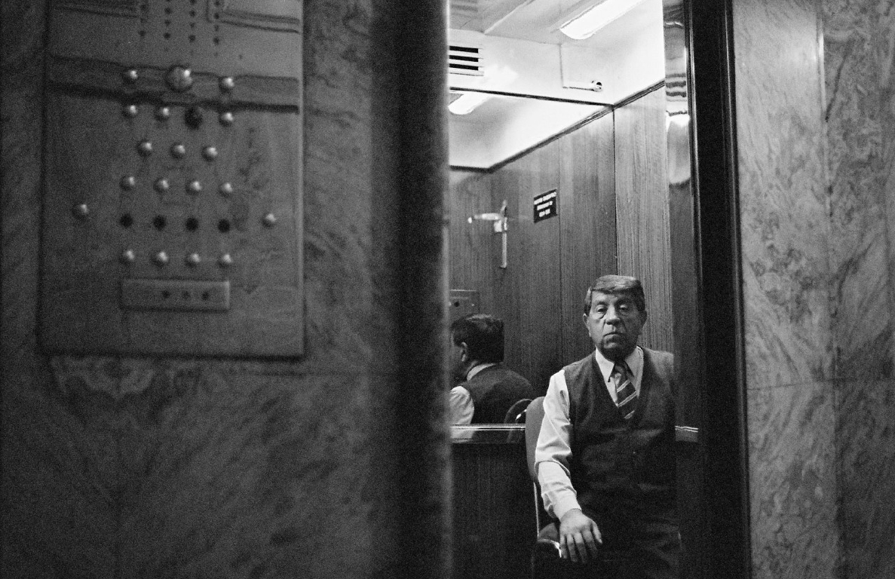
No hay trabajo neutro para nuestra salud mental
Christophe Dejours

Slide 3
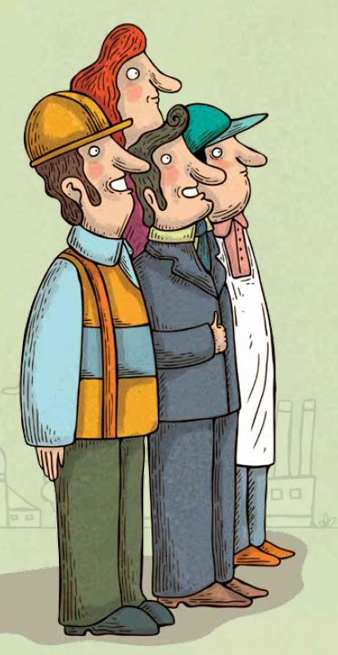
Modelo conceptual del riesgo psicosocial
Comité de aplicación del Protocolo de Riesgos psicosociales
Factores Psicosociales
Trabajador
(BioPsicoSocial)
Interacción
Medio Ambiente Laboral
Satisfacción
Rendimiento
Salud
Notes:
(Landy y Conte, 2005)
Factores Psicosociales:
Características percibidas de nuestro medioambiente laboral y organización del trabajo, que tiene una connotación emocional
Respuestas
Fisiológicas: Cardiovasculares, Gastrointestinales, musculo esqueléticas (mecanismos inmunologicos, acidos digestivos, reacciones en piel, disfunciones sexuales, postura)
Psicológicas: depresión, ansiedad, burnout (sentimientos de frustración, de culpa, presión, tensión, tristeza, preocupación)
Conductuales: Ausentismo, bajo rendimiento, accidentes laborales, consumo de sustancias, cambio en costumbres alimenticias, perturbaciones del sueño, suicido
Percepción y Cognición (Proceso de Evaluación)
Características individuales moderadoras del estrés:
Tipo de Pd
Autoestima
Resistencia
Respuestas
Fisiológicas
Psicológicas
Conductuales
Características de la situación como moderadora del estrés
Apoyo Social
Riesgos Psicosociales
Conflicto de roles
Sobrecarga de roles
Etc.
Exigencias psicológicas
Exigencias cuantitativas
Exigencias cognitivas
Exigencias sensoriales
Exigencias emocionales
Exigencias de esconder emociones
Trabajo activo y posibilidades de desarrollo
Influencia
Control sobre el tiempo de trabajo
Posibilidades de desarrollo en el trabajo
Sentido del trabajo
Integración en la empresa
Apoyo social en la empresa y calidad de liderazgo
Claridad de rol
Conflicto de rol
Calidad de liderazgo
Calidad de la relación con superiores
Calidad de la relación con compañeros de trabajo
Compensaciones
Estima
Inseguridad respecto del contrato de trabajo
Inseguridad respecto de las características del trabajo
Doble presencia
Carga de tareas domésticas
Preocupación por tareas domésticas

Slide 4
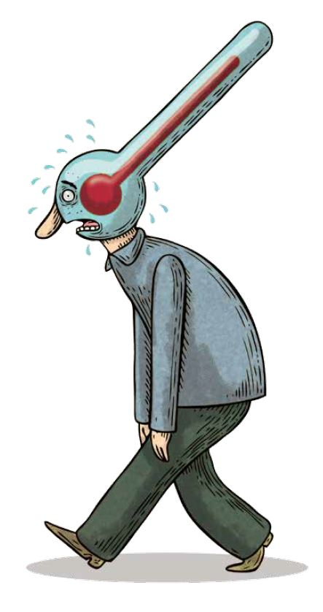
¿Porqué preocuparse de los Riesgos Psicosociales?
Comité de aplicación del Protocolo de Riesgos psicosociales
Efectos sobre la salud psicológicas de los trabajadores
Efectos sobre los resultados del trabajo y sobre la propia organización
Efectos sobre la salud física de los trabajadores
Protocolo de Vigilancia de Riesgos Psicosociales
Notes:
1. Los factores psicosociales han demostrado estar relacionadas con los resultados de seguridad y salud.
2. Los factores psicosociales afectan la calidad y la productividad de las empresas.
3. La evaluación de riesgos psicosociales debería formar parte de la obligación legal de la evaluación de los riesgos en el trabajo.

Slide 5

Comité de aplicación del Protocolo de Riesgos psicosociales
Múltiples Actualizaciones en normativa de Riesgos Psicosociales en los últimos años
Sep 2013
Sep 2015
27 Jul 2016
02 Sep 2016
Res 336 (12 junio 2013) Protocolo de Vigilancia de Riesgos Psicosociales
Res 336 (12 junio 2013) Protocolo rige para todos los sectores económicos
Circ 3241 Normas mínimas para evaluar EPSM (derogada por 3298)
Circ 3243 Metodología de evaluación de RPS
Dic 2016
Ord 69976 Recalculo de nivel de riesgo
May 2017
Circ 3298 Modifica 3241. Normas mínimas para evaluar EPSM
Jul 2017
Ord 33019 Definición complementaria riesgo medio
Nov 2017
Res 1433 Actualización protocolo de vigilancia de RPS
Dic 2017
Ord 58114 Actualiza niveles de Riesgo
Mar 2018
Res 156 Compendio SUSESO
Jun 2018
Manual SUSESO ISTAS
Jun 2018
Circular 3366 Acerca del cuestionario SUSESO/ISTAS21
Julio 2019
Circular 3431 Modifica Evaluaciones de Puesto de Trabajo salud mental
Circular 3442 Modifica uso cuestionario SUSESO ISTAS
Oct 2019
Feb 2020
Circular 3528 Modifica instrucciones sobre la evaluación de los factores de riesgos psicosociales laborales
Circular 3497 Modifica protocolo de patologías de salud mental
Ago 2020
Circular 3468 Recargo de cotización y prescripción de medidas preventivas
Ago 2019

Slide 6
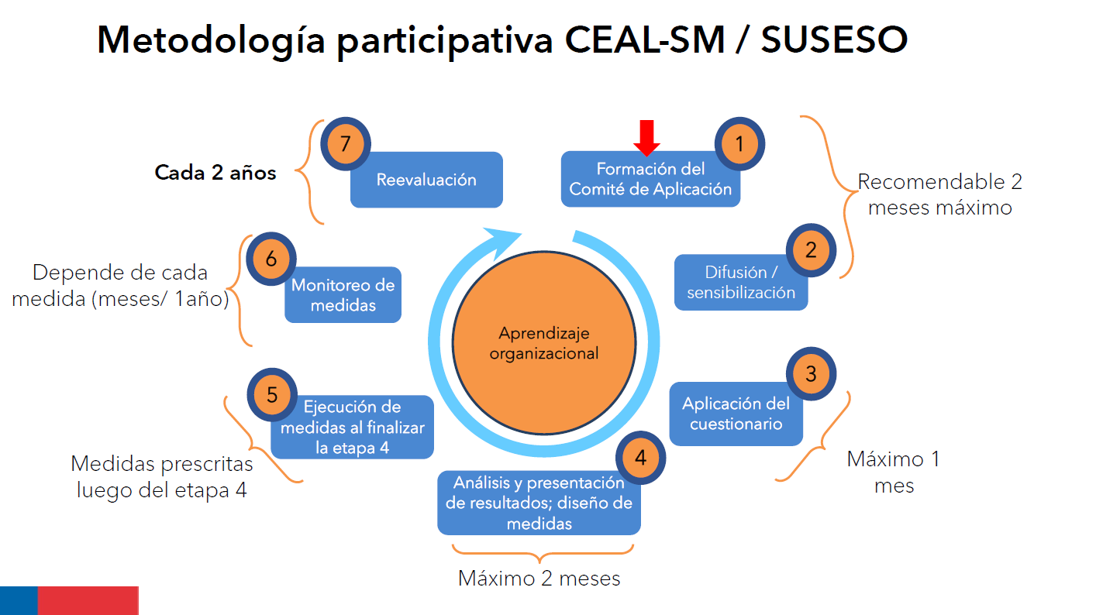
Protocolo de Vigilancia de Riesgos Psicosociales: Detalle de etapas
Comité de aplicación del Protocolo de Riesgos psicosociales

Slide 7
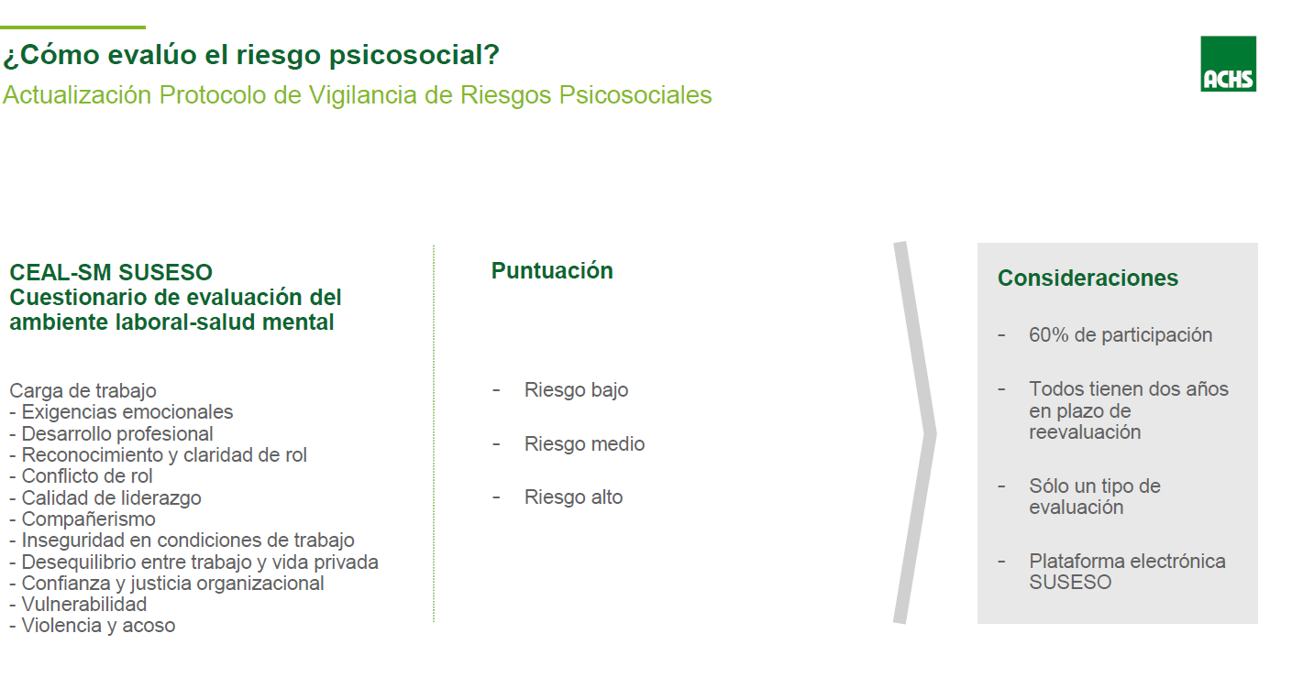
Notes:
Factores Psicosociales:
Características percibidas de nuestro medioambiente laboral y organización del trabajo, que tiene una connotación emocional

Slide 8
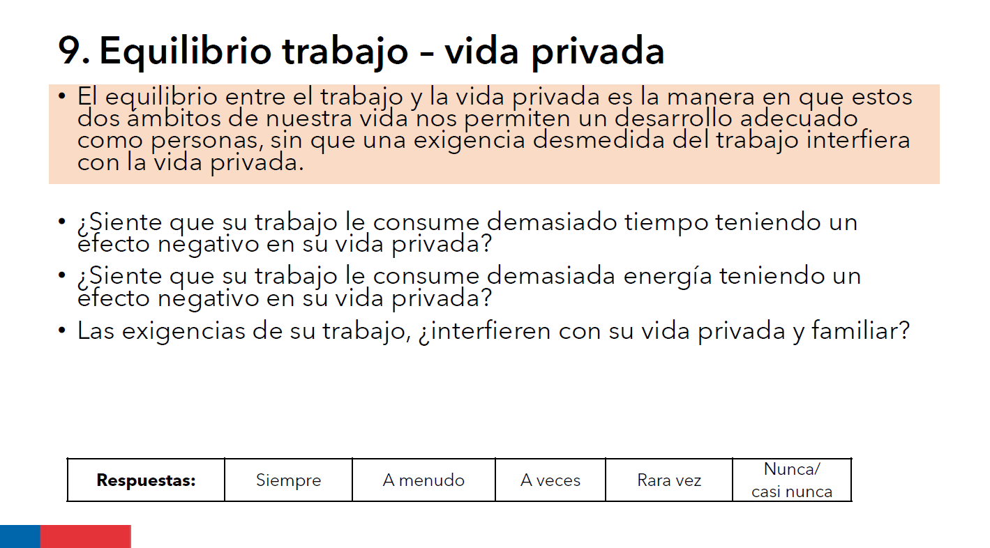

Slide 9
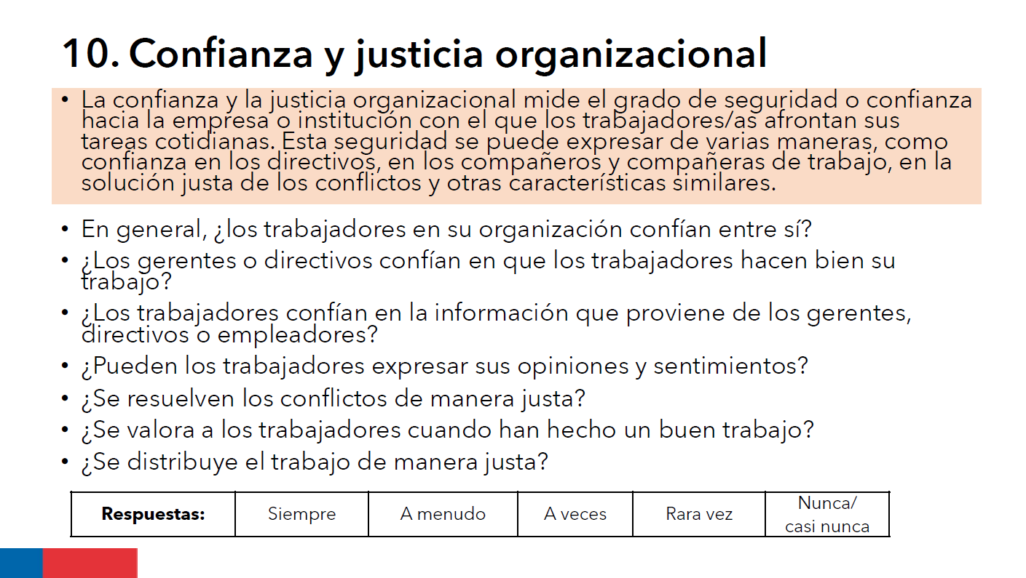

Slide 10
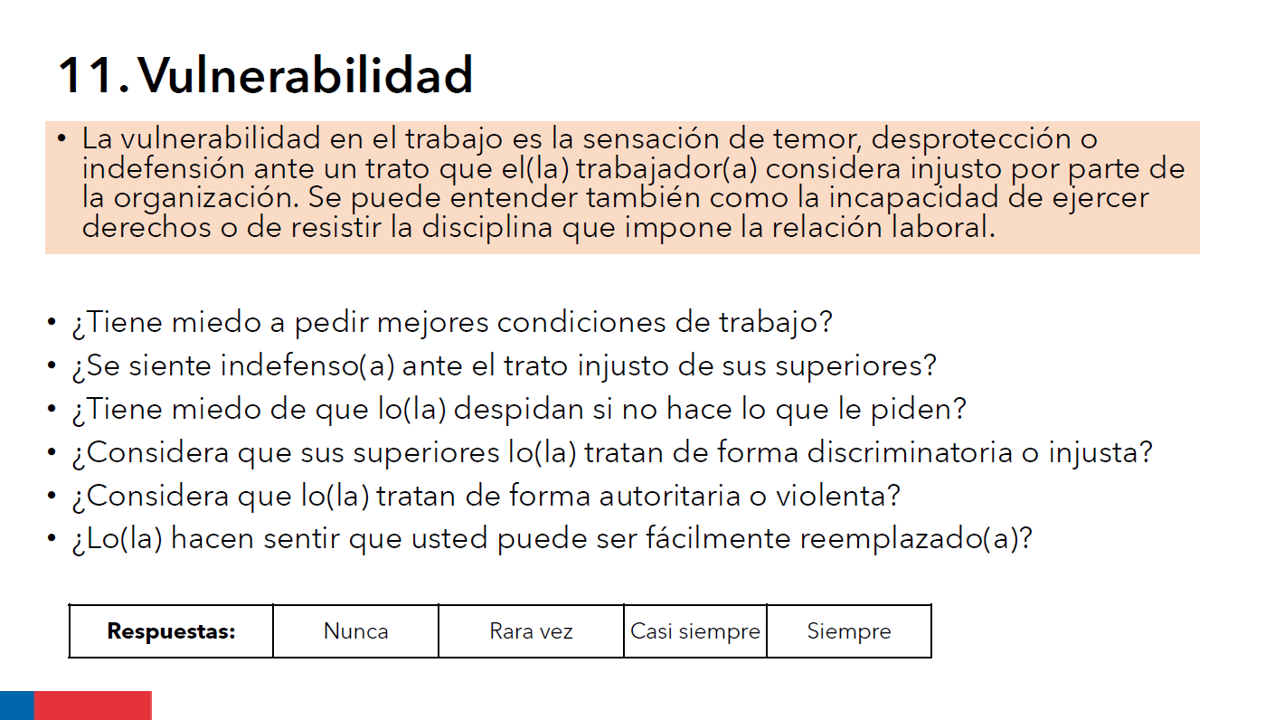

Slide 11
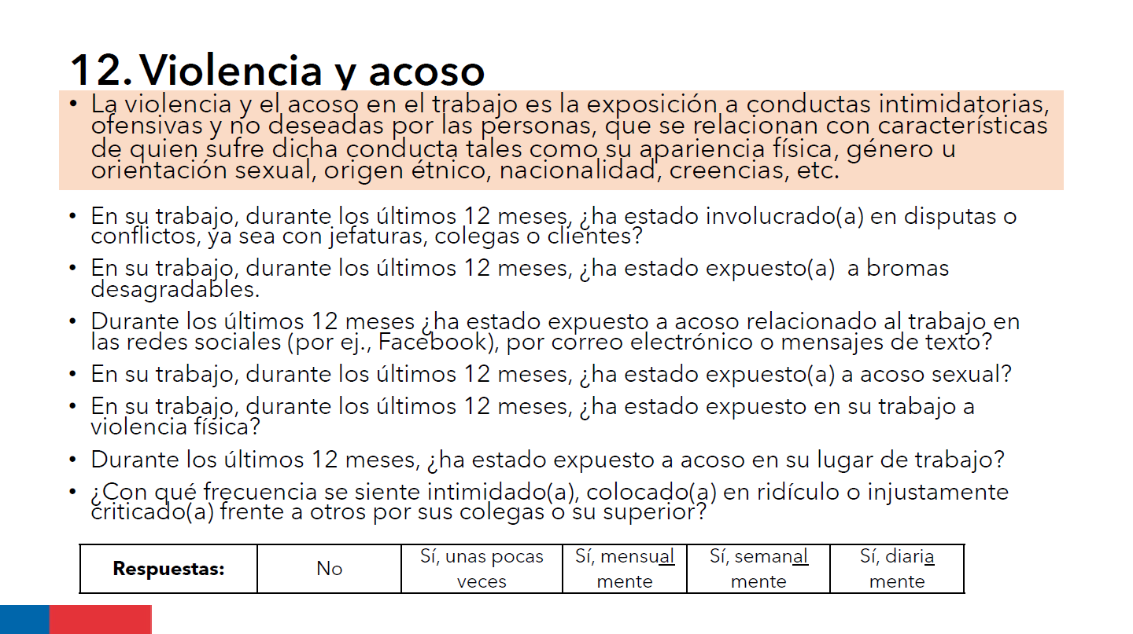

Slide 12
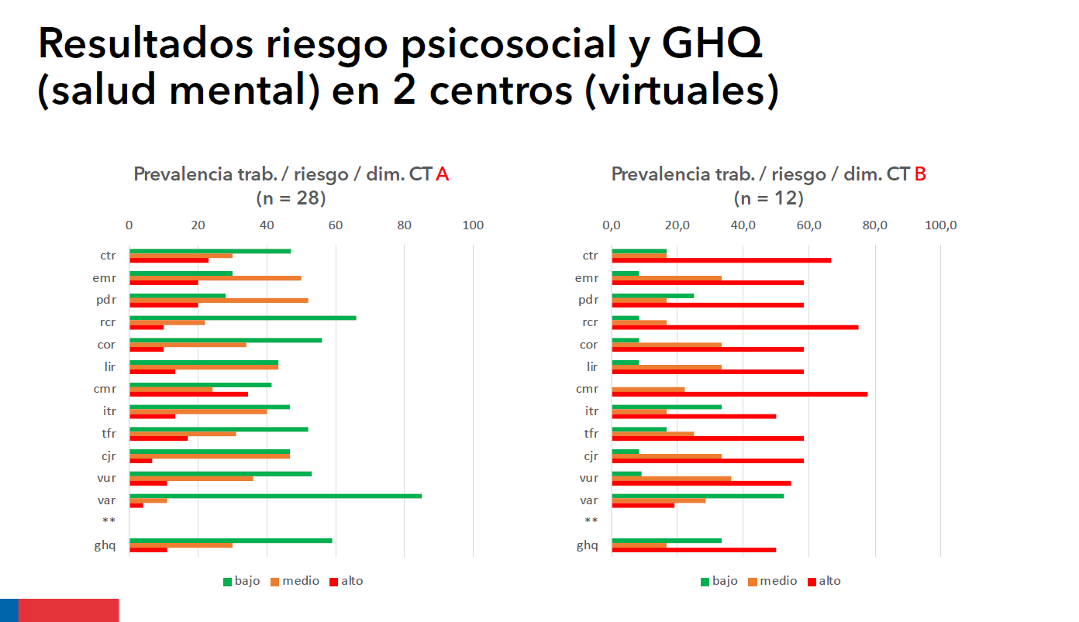
Verde -2
Naranjo 1
Rojo 2
50% o más

Slide 13
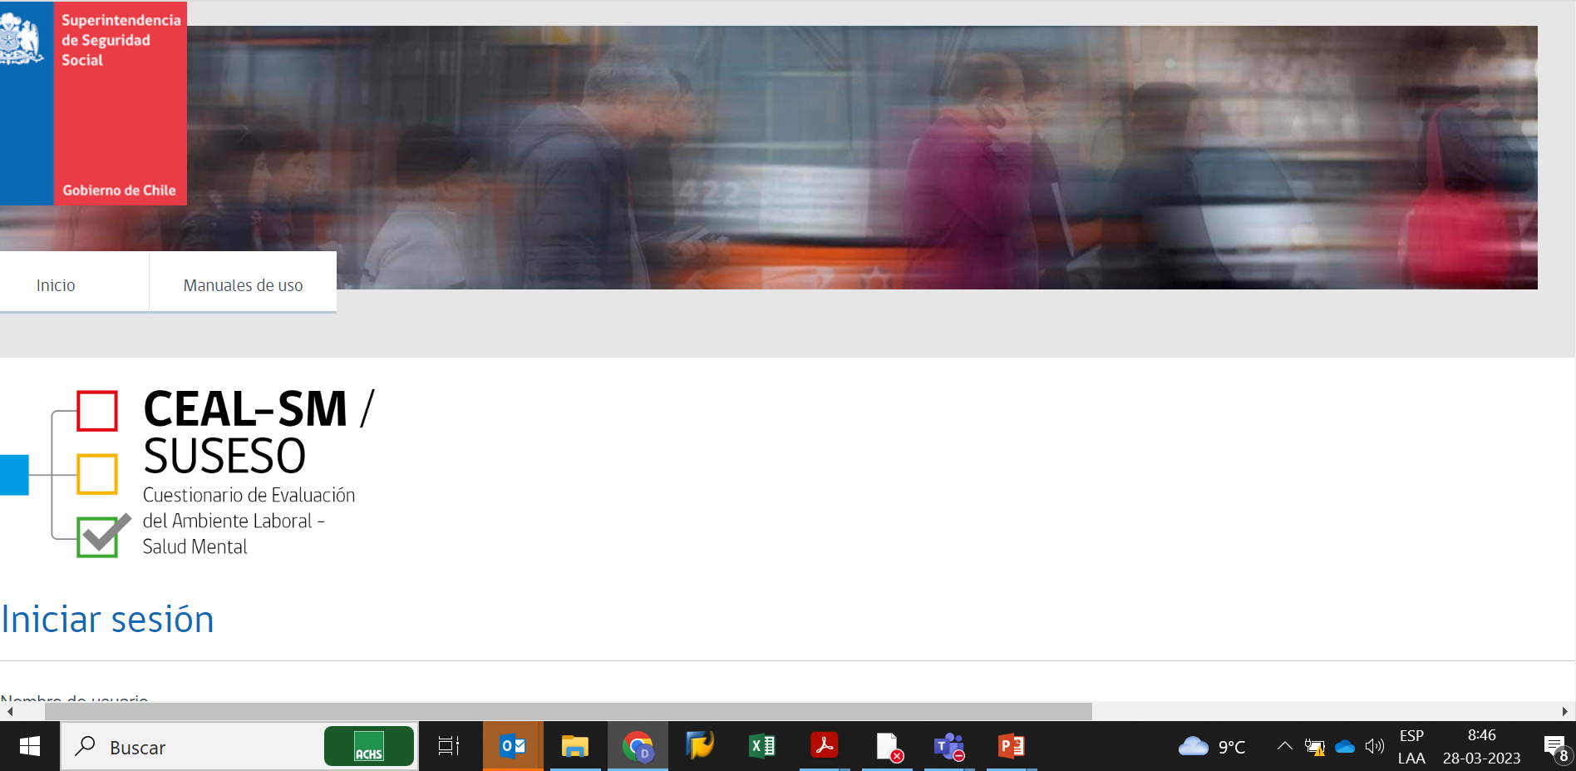

Slide 14
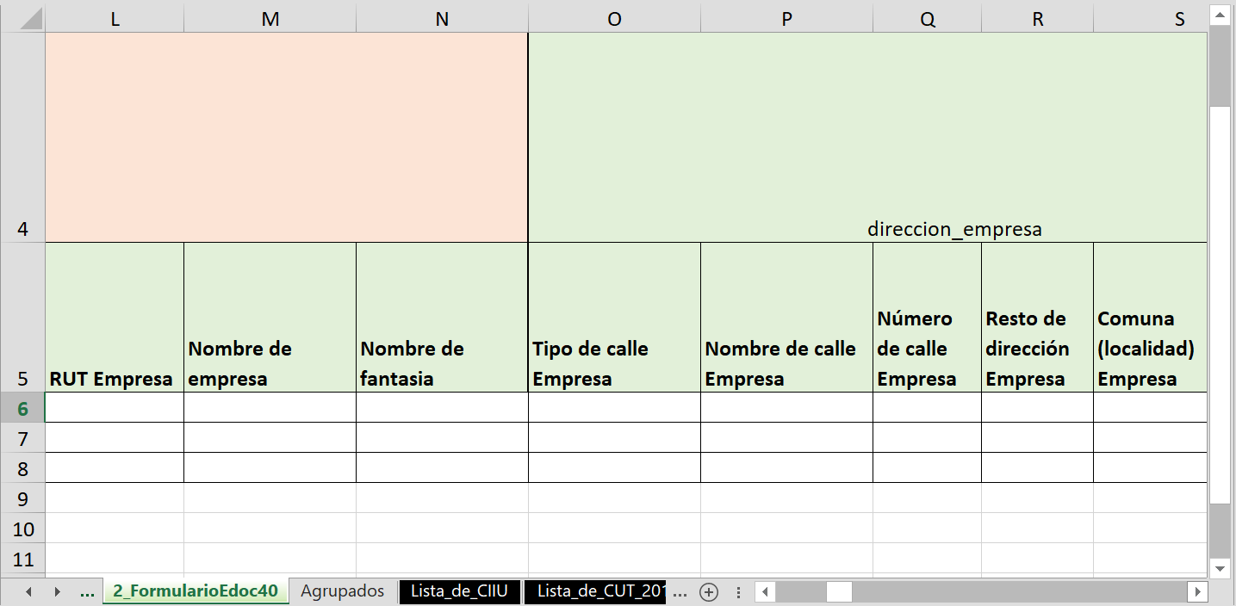
Formulario habilitación CEAL-SM SUSESO

Slide 15
Resumen, Manual del Método CEAL-SM SUSESO
Conformación Comité de Aplicación
Una parte del empleador y otro de los trabajadores.
Van a implementar el programa de vigilancia.
Sensibilización
Informar a los trabajadores sobre el programa de vigilancia y sus pasos a seguir.
Cuestionario CEAL-SM SUSESO
Aplican el cuestionario on line
Revisión de resultados.
Conversación de los resultados de la encuesta con 8 trabajadores y psicóloga ACHS
Grupo de discusión
Psicóloga ACHS entrega informe de medidas que serán conversadas con el comité de aplicación.
Entrega de medidas

Slide 16
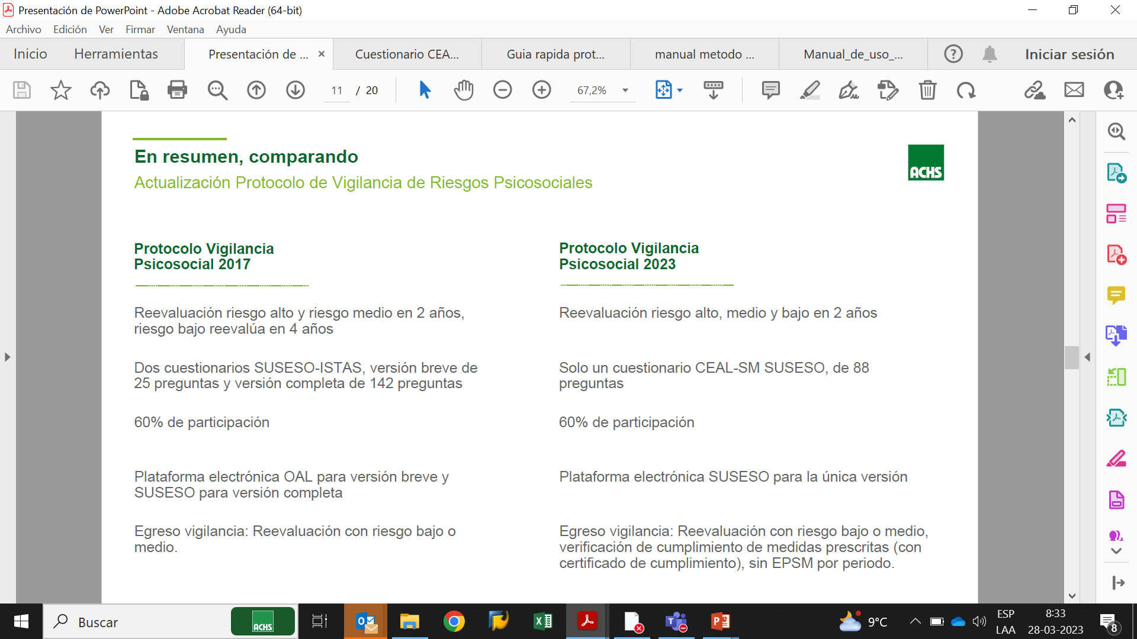

Slide 17
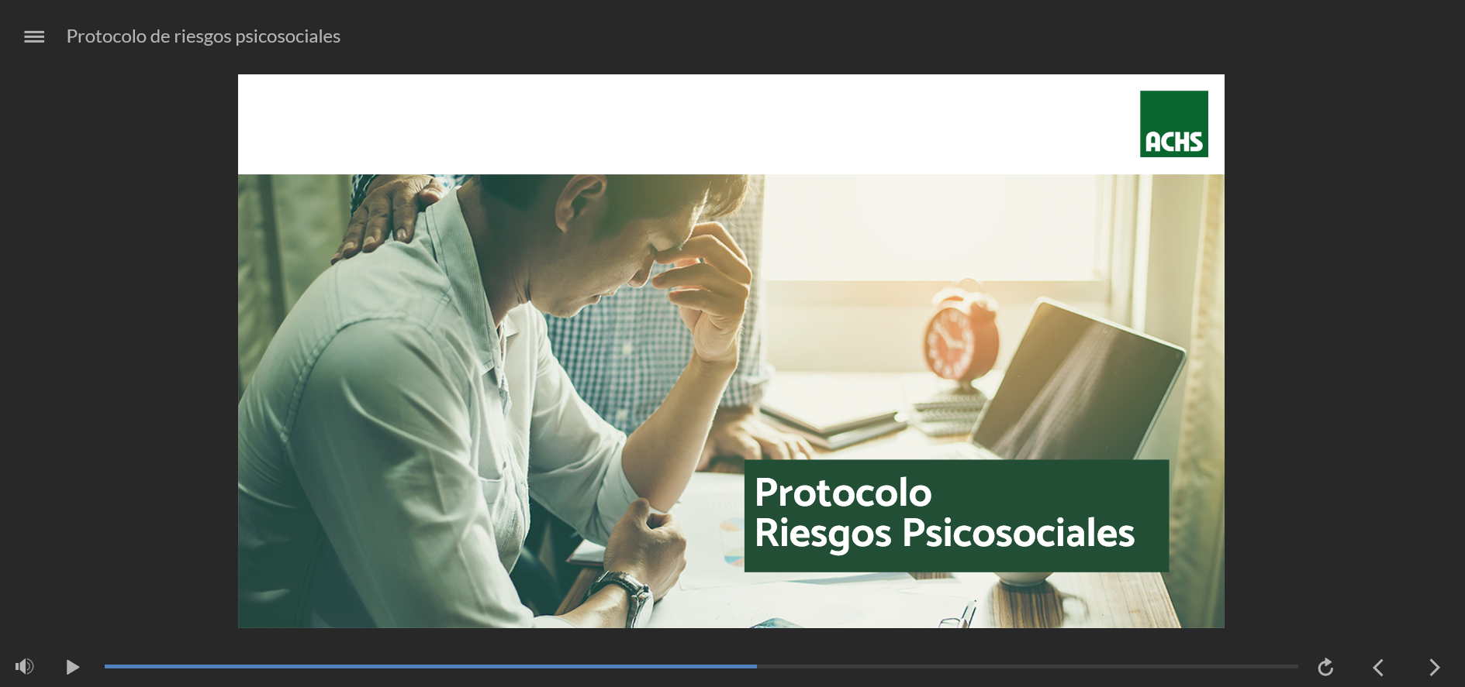
Actualización Protocolo de Riesgos Psicosociales
Apoyo Asociación Chilena de Seguridad
E-learning Protocolo de Riesgos Psicosociales

Slide 18

Actualización Protocolo de Riesgos Psicosociales
Apoyo Asociación Chilena de Seguridad
E-learning Curso Comité de Aplicación

Slide 19
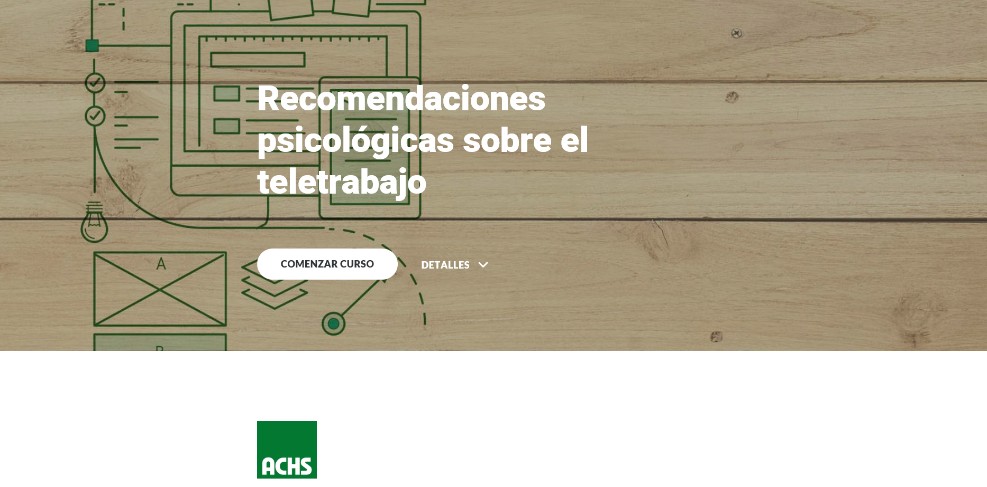
Actualización Protocolo de Riesgos Psicosociales
Apoyo Asociación Chilena de Seguridad
E-learning Curso recomendaciones psicológicas en teletrabajo

Slide 20
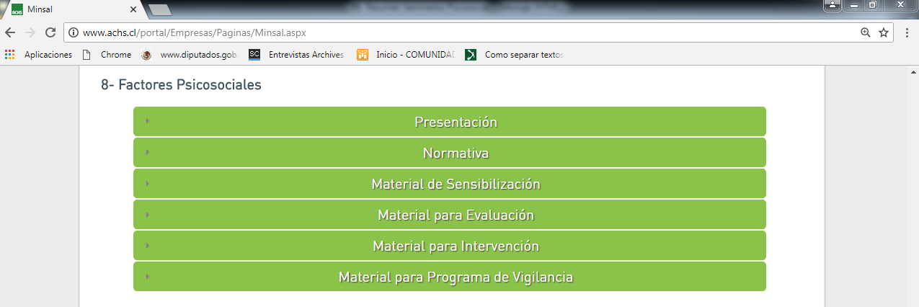
Actualización Protocolo de Riesgos Psicosociales
Apoyo de la Asociación Chilena de Seguridad

Slide 21

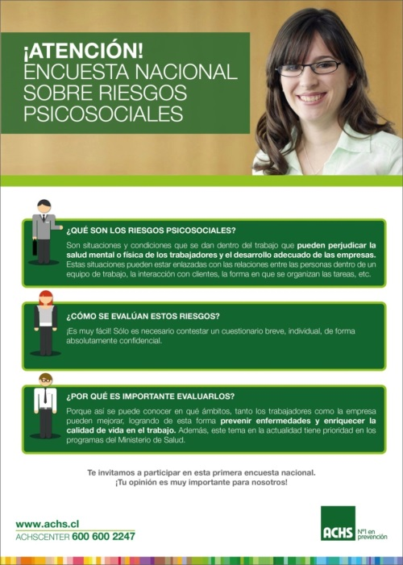




Actualización Protocolo de Riesgos Psicosociales
Apoyo de la Asociación Chilena de Seguridad

Slide 22

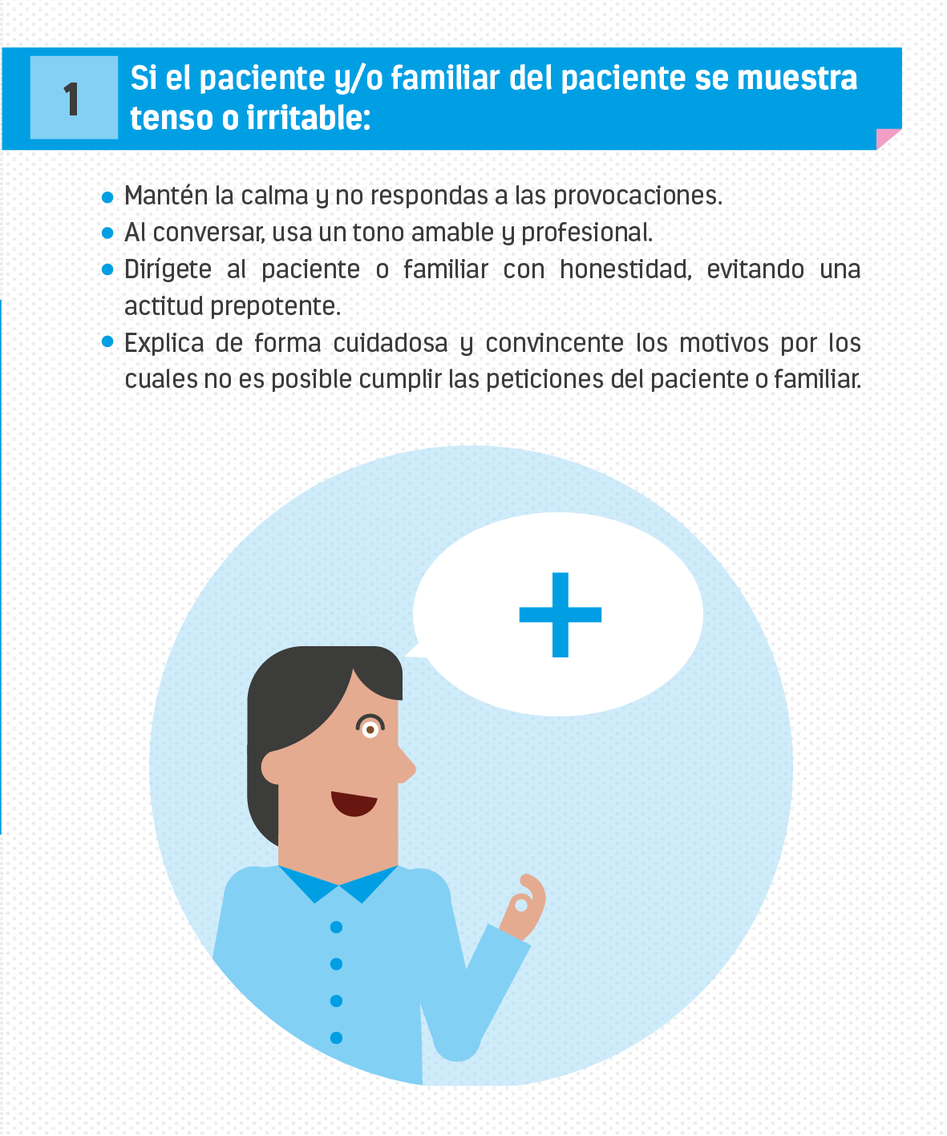
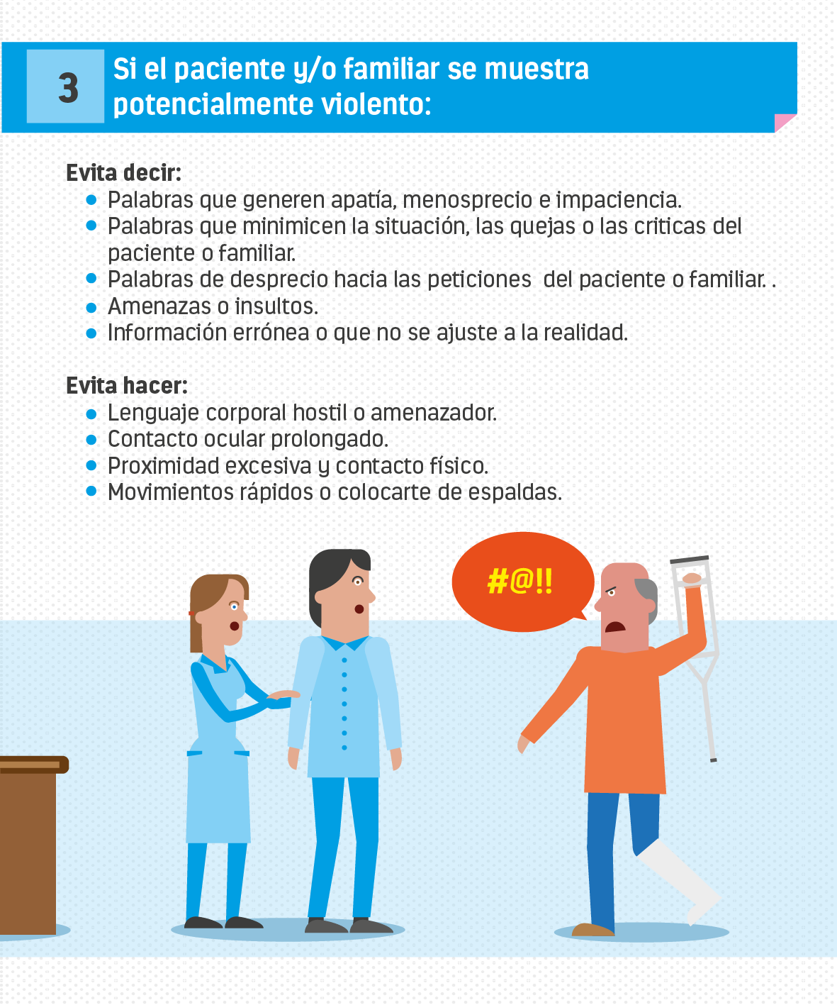
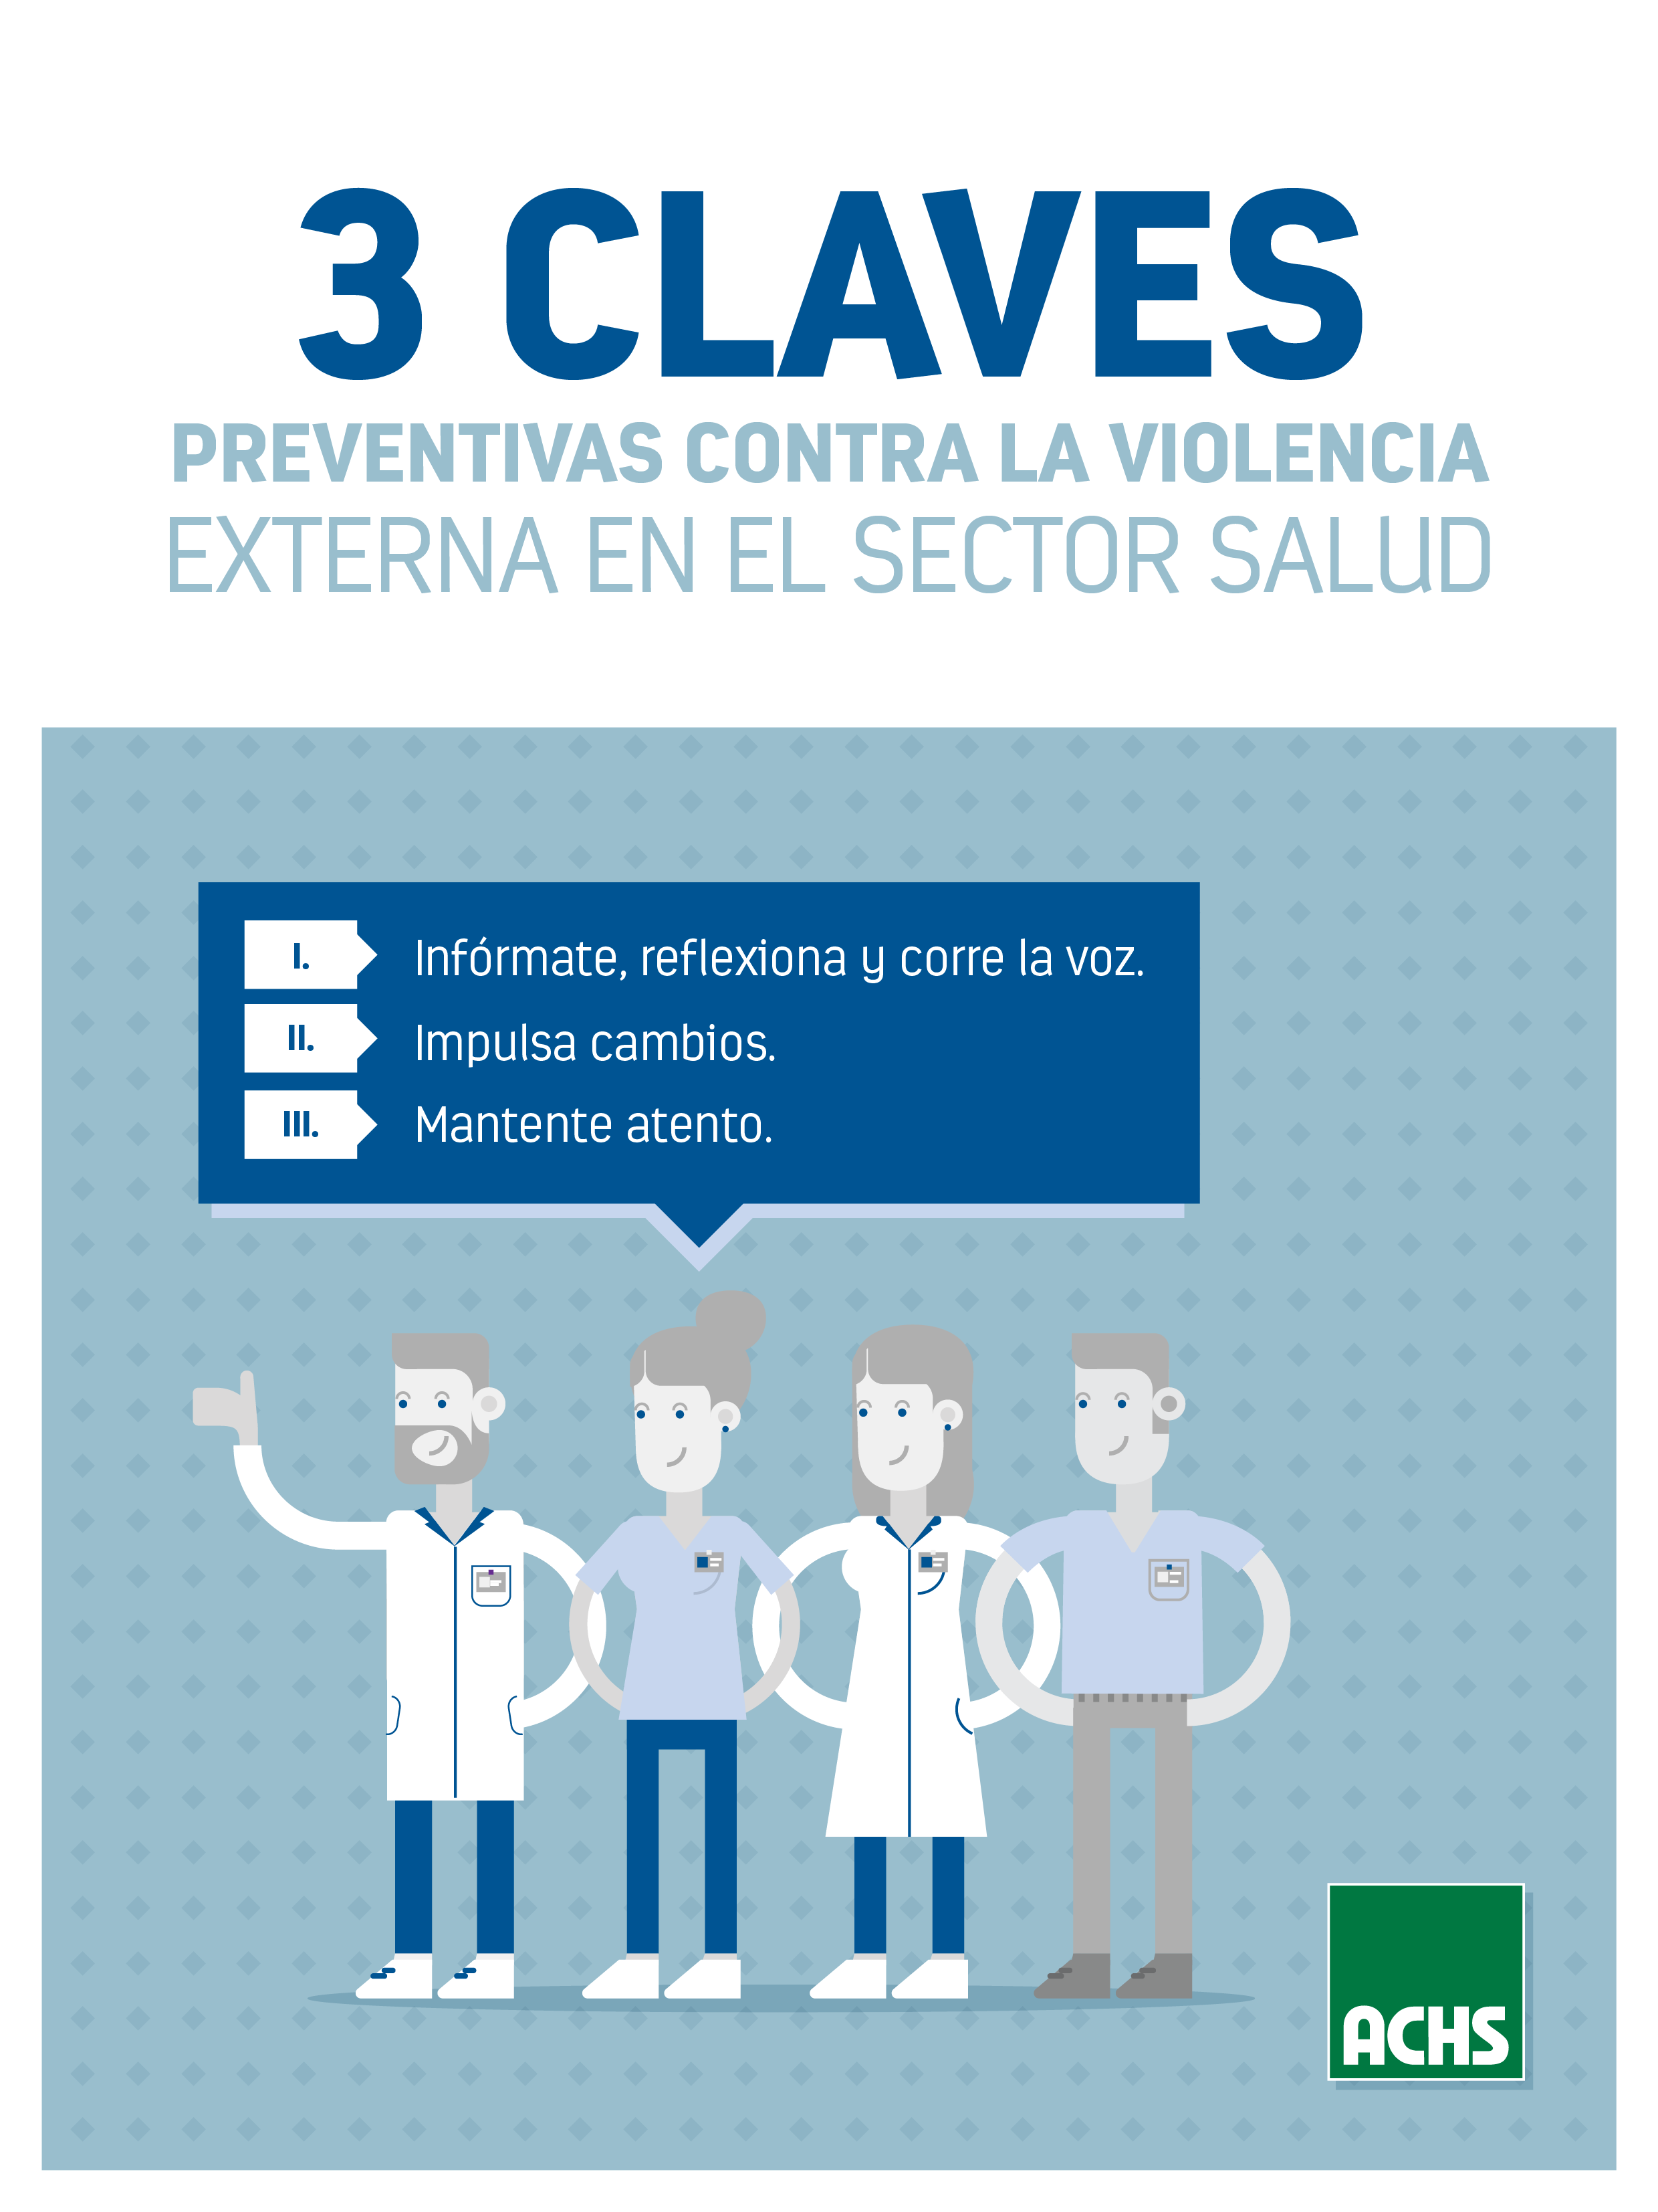
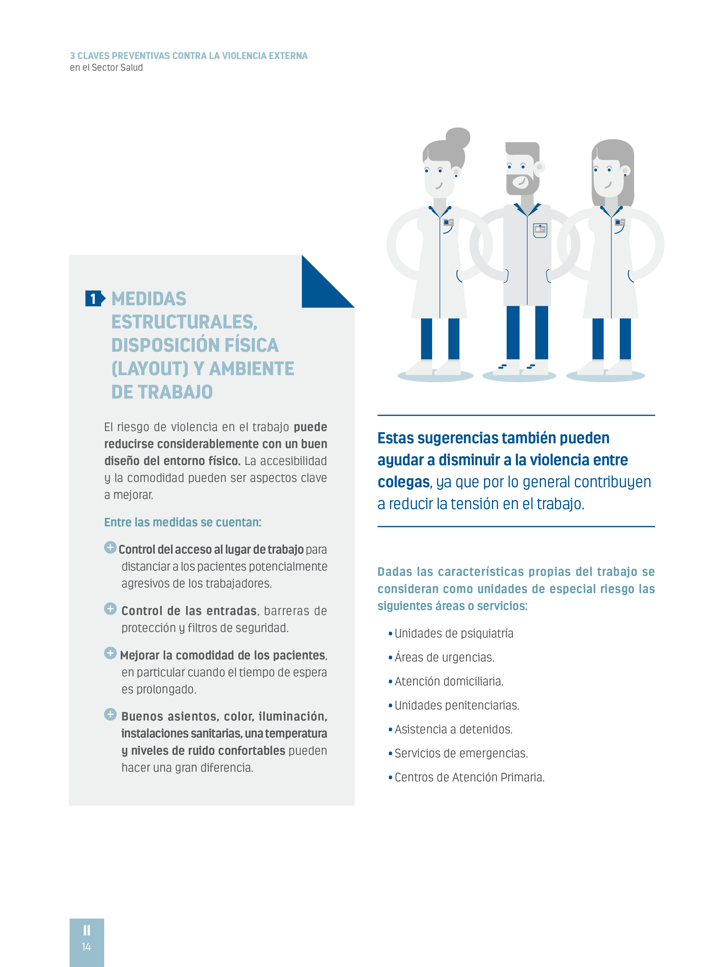
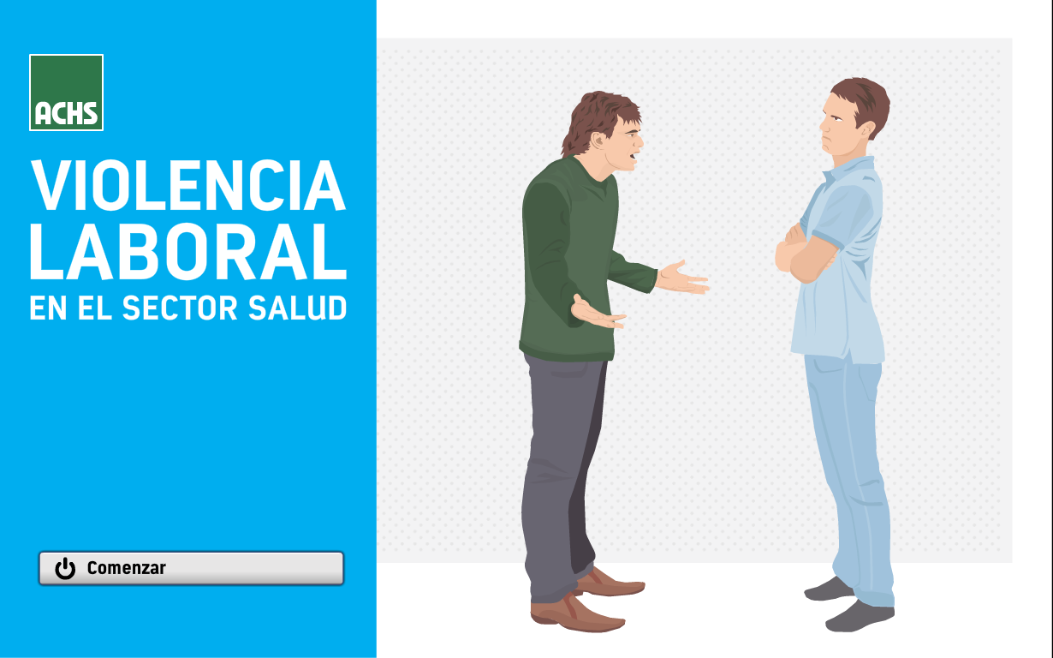
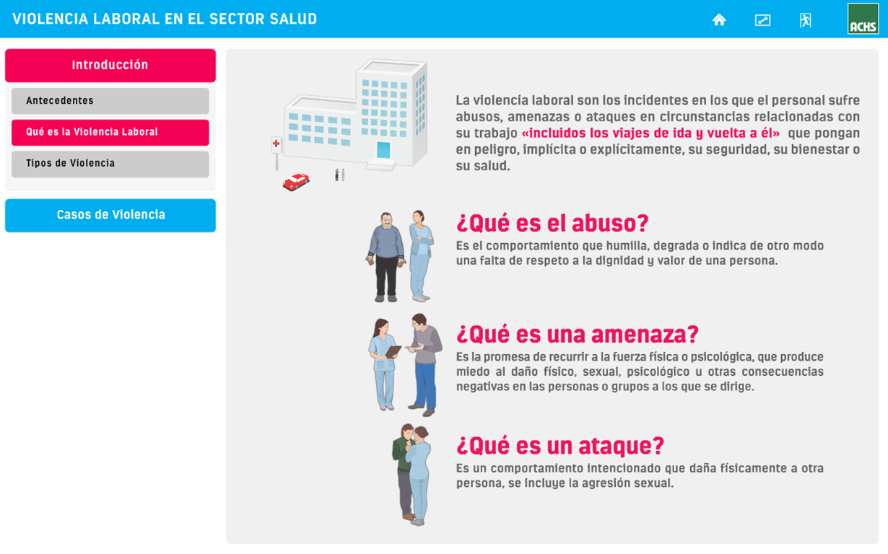
Actualización Protocolo de Riesgos Psicosociales
Apoyo Asociación Chilena de Seguridad
Kit Salud

Slide 23
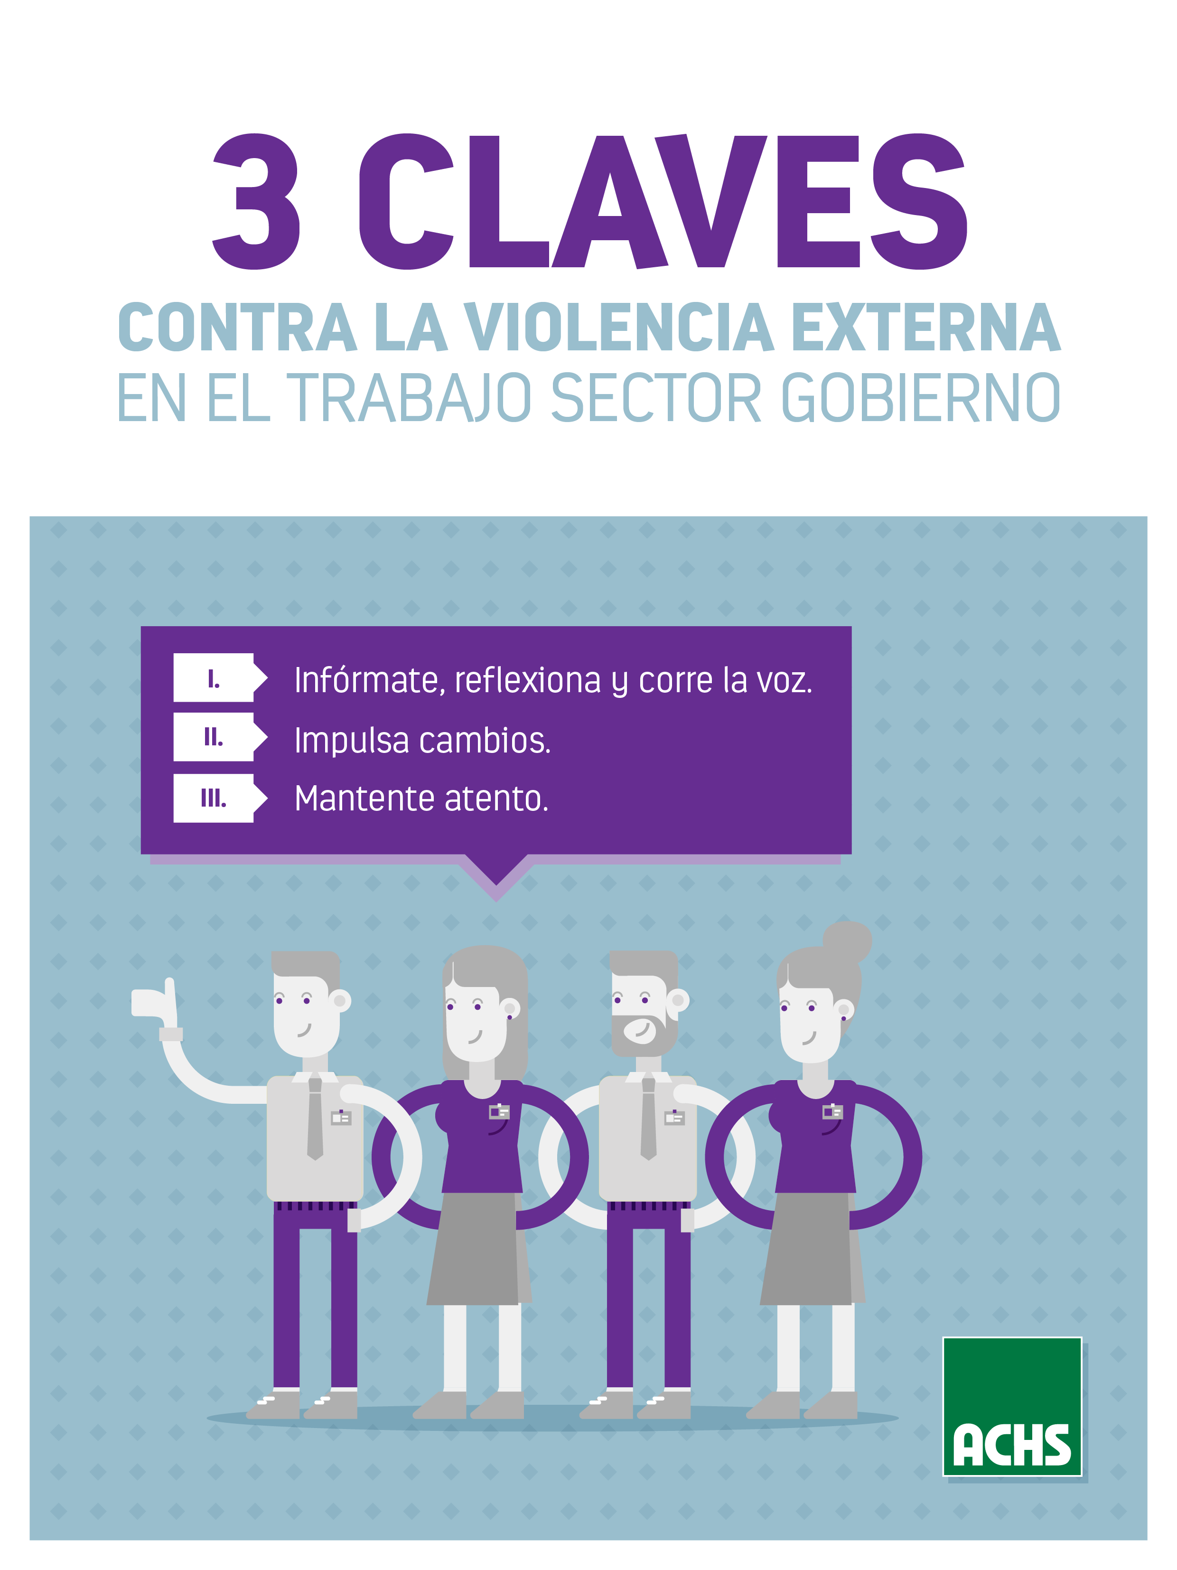
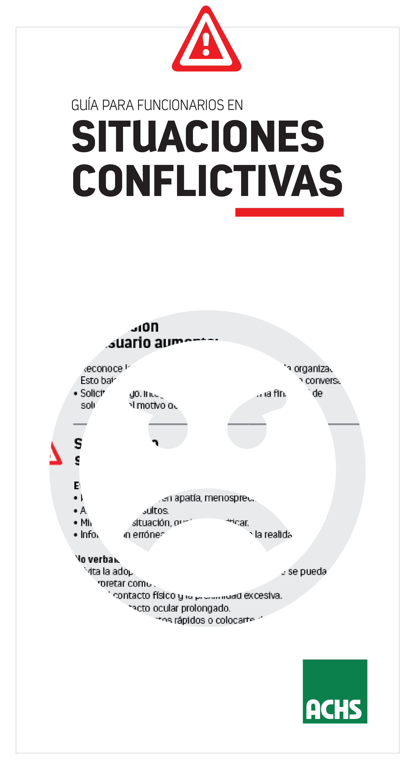
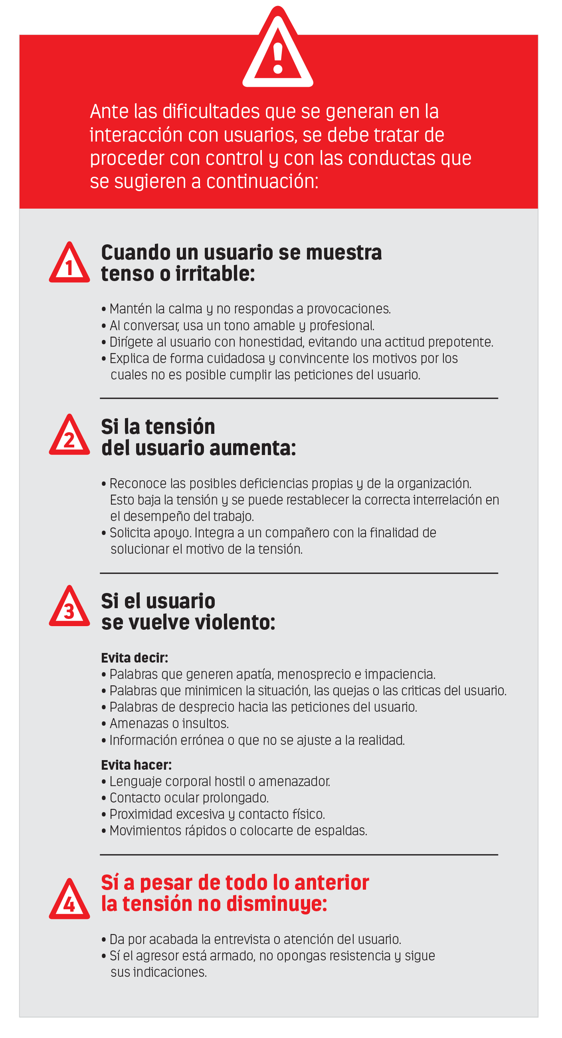
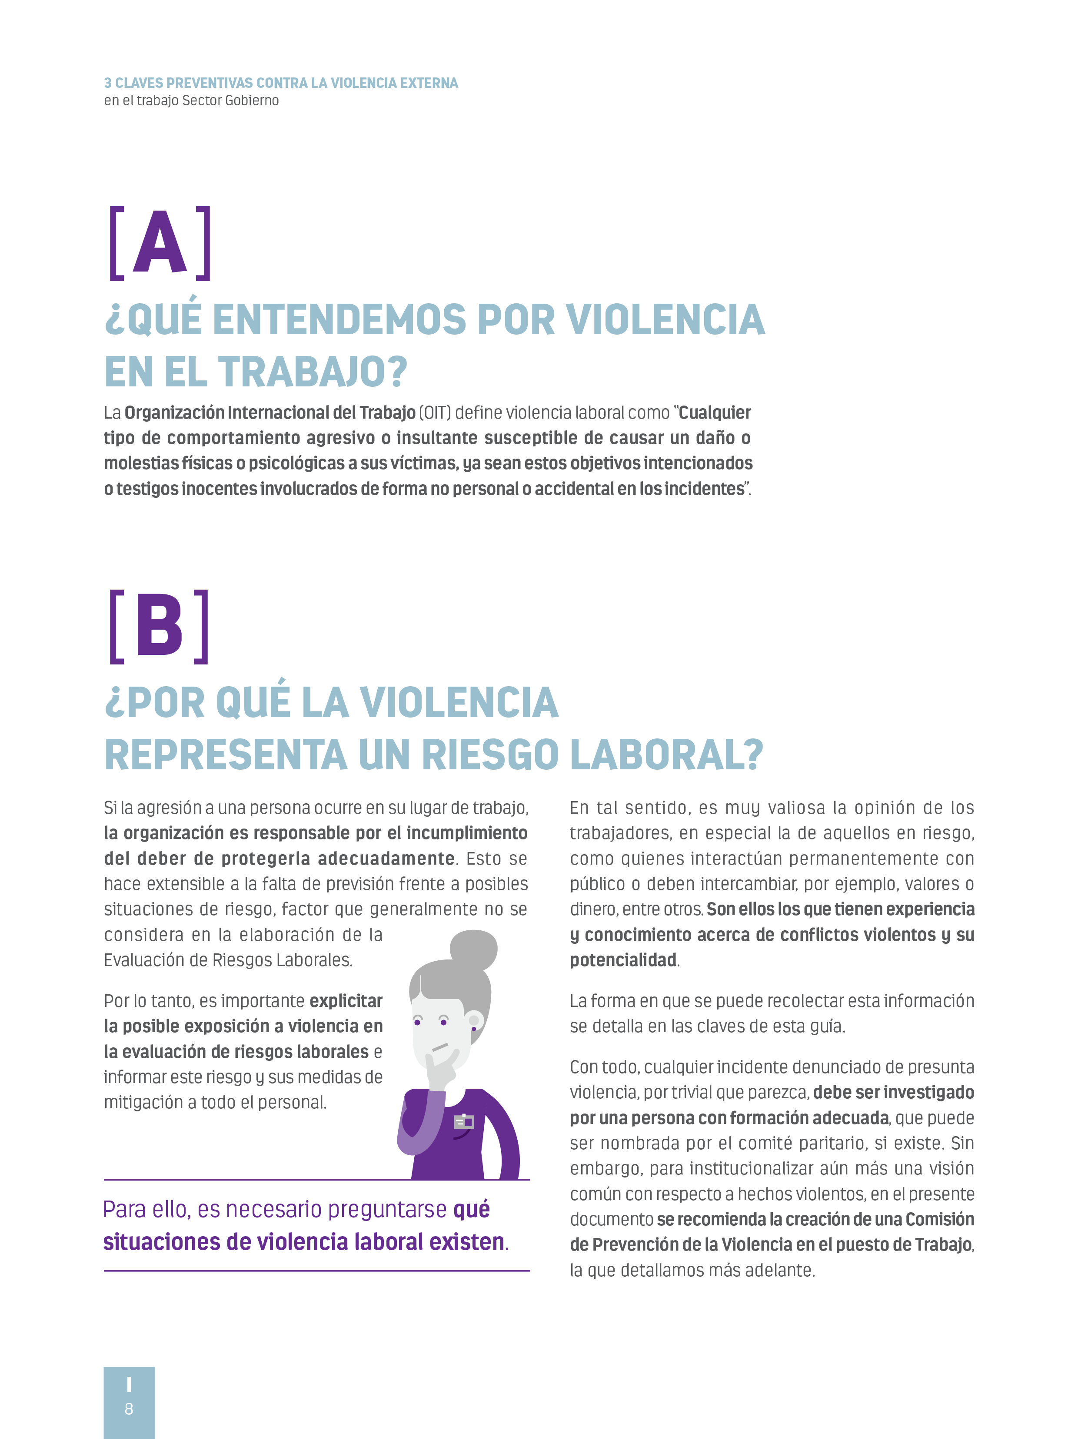
Actualización Protocolo de Riesgos Psicosociales
Apoyo Asociación Chilena de Seguridad
Kit Gobierno

Slide 24
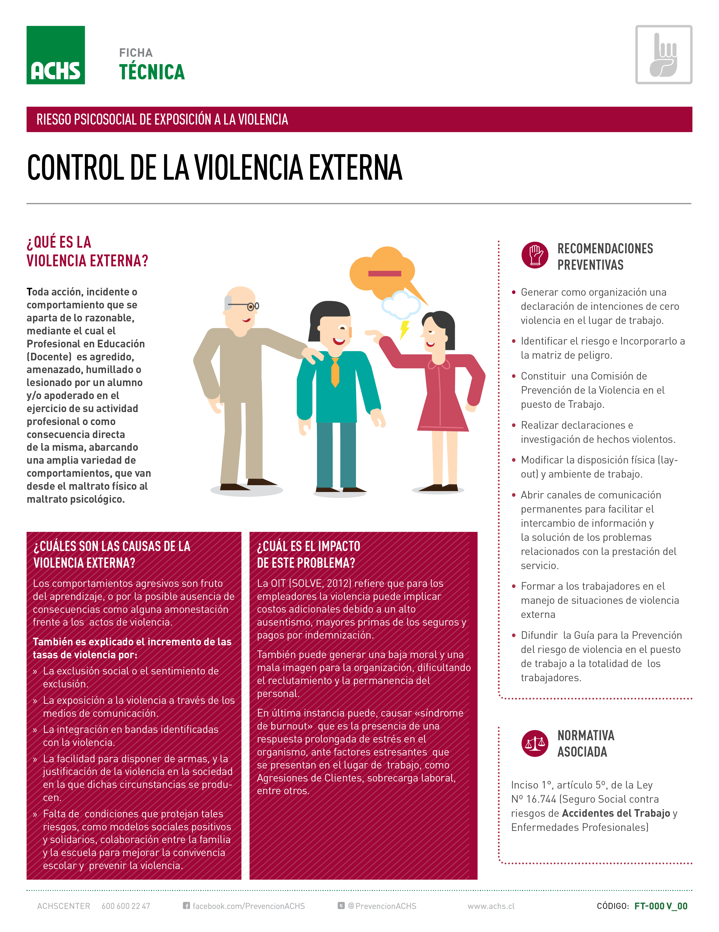
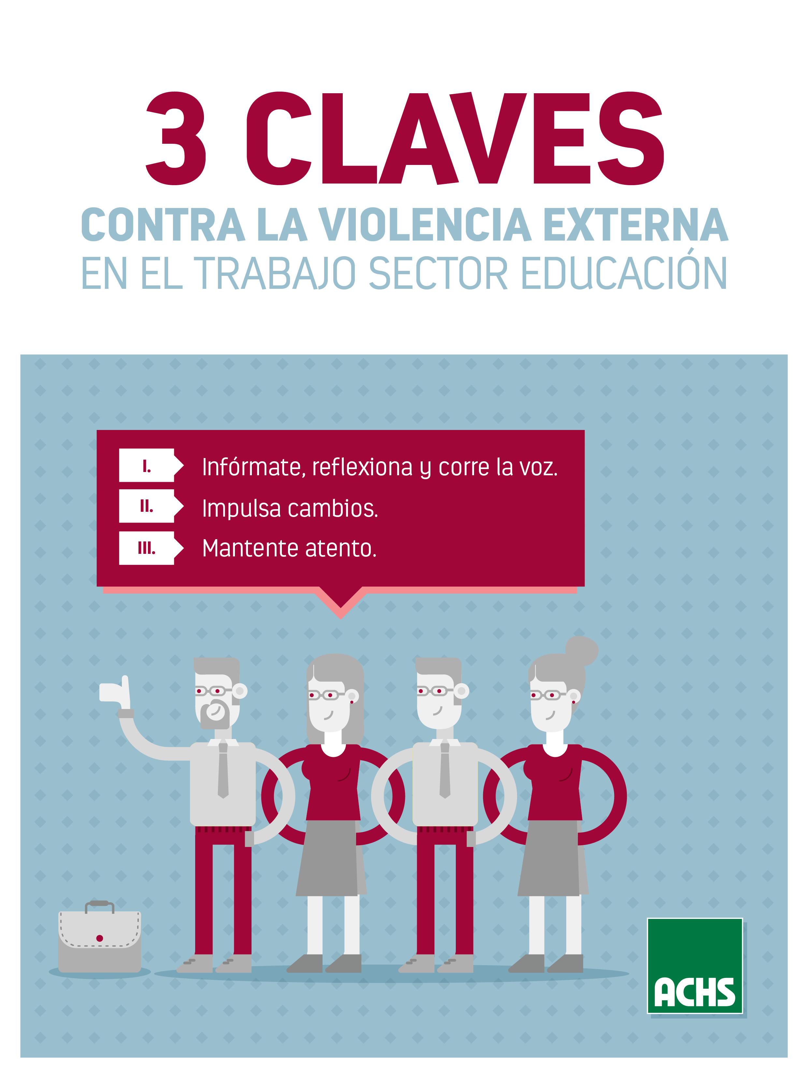

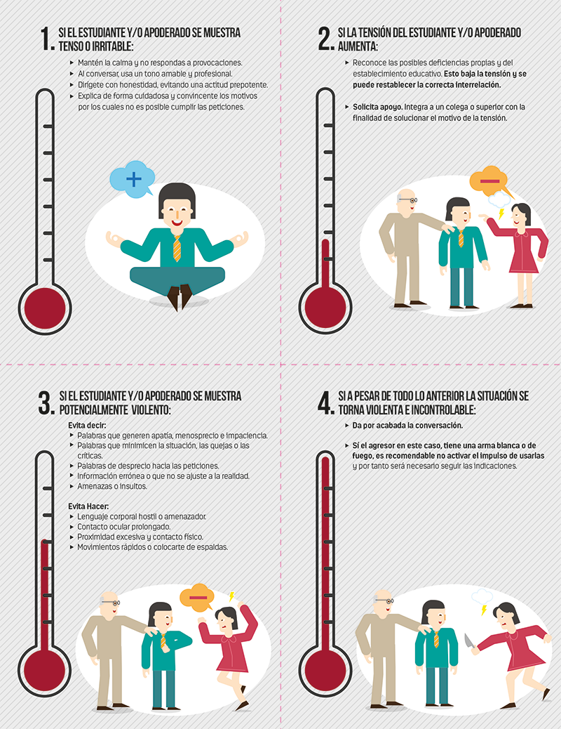
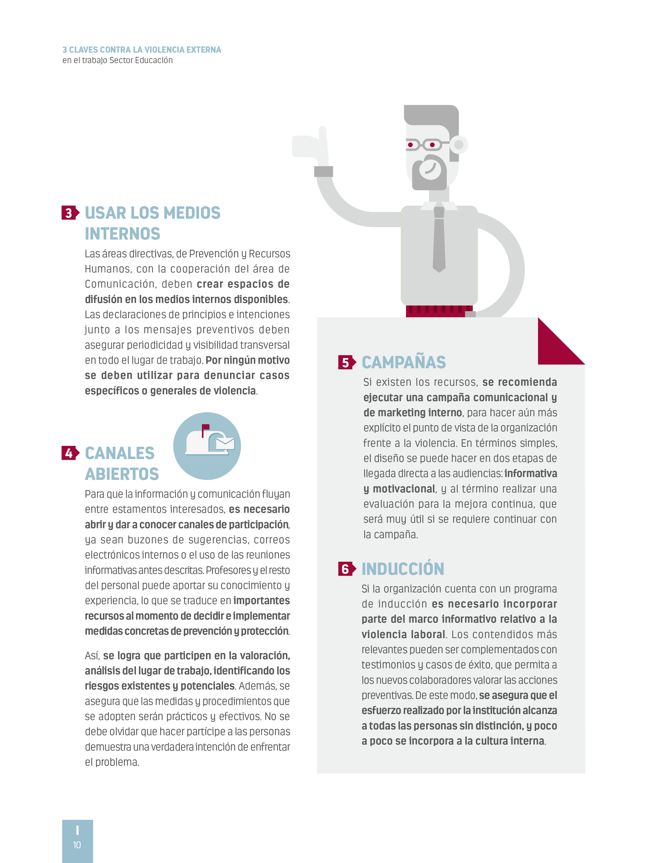
Actualización Protocolo de Riesgos Psicosociales
Apoyo Asociación Chilena de Seguridad
Kit Educación

Slide 25


